Slide 1
Arquitectura e Tecnologias de Computadores
AULA 10
MSc. Rafael Beto Mpfumo.

Slide 2
Disciplina
Arquitectura e Tecnologia de Computadores
Ano / Semestre
1º Ano / 2º Semestre
Carga Horária
4h / Semana
Docentes
Rafael Beto Mpfumo

Slide 3
Sumário
Dispositivos de armazenamento
Dispositivos Magnéticos
Dispositivos ópticos
Armazenamento Eletrônico
Armazenamento de dados na nuvem (cloud storage)
Interfaces de discos duros
Constituição e funcionameto do HD

Slide 4
Dispositivos de Armazenamento Magnéticos
Dispositivo magnético
Essa categoria faz parte do formato mais utilizado ainda hoje, contando com uma grande capacidade de armazenar informações, podendo ser encontrado com larga capacidade de armazenamento . Estes dispositivos utilizam drives que se ligam às placas-mãe dos computadores para receberem os dados.

Slide 5
Dispositivos de Armazenamento Magnéticos
Dispositivo magnético
Dispositivo de armazenamento magnético, é uma tecnologia utilizada há décadas, tanto no campo digital como no analógico, utilizando uma cabeça magnética para ler e escrever dados para um meio magnetizado.

Slide 6
Dispositivos de Armazenamento Magnéticos
Gravação Magnética
Gravação magnética é o método de se preservar sons, imagens e dados na forma de sinais elétricos através de magnetização seletiva de partes de um material magnético.

Slide 7
Dispositivos de Armazenamento Magnéticos
Discos Flexíveis (disquetes)
São dispositivos magnéticos portáteis, onde a superfície de gravação possui elasticidade e sensibilidade magnética, o disquete é um exemplo de disco flexível. Existem em dois tipos de especificação para os discos flexíveis:
Simples: A gravação é possível em apenas um lado do disco;
Dupla: A gravação pode ser feita em ambos os lados do disco.

Slide 8
Dispositivos de Armazenamento Magnéticos
Discos Flexíveis
Esse tipo de dispositivo de armazenamento não é tão rápido, e não possui boa possibilidade de armazenamento, com o aparecimento de novas tecnologias este tipo de dispositivo está praticamente em desuso, devido as grandes vantagens que novos dispositivos oferecem.

Slide 9
Dispositivos de Armazenamento Magnéticos
Disquete
O disquete foi um dispositivo de armazenamento inventado no ano de 1971, o disquete já foi considerado um dispositivo com grande capacidade de armazenamento, podendo armazenar de 720Kb até 2,88 Mb.

Slide 10
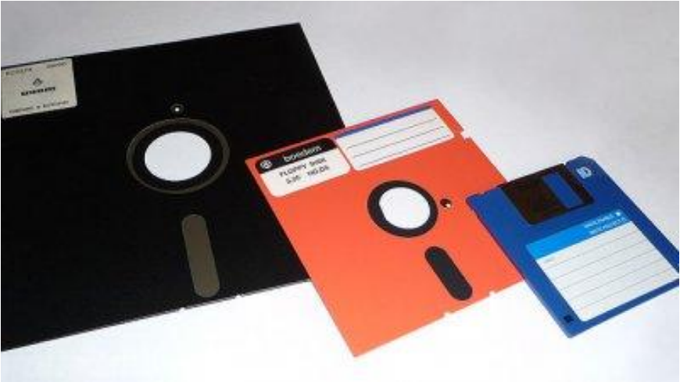
Dispositivos de Armazenamento Magnéticos
Disquete

Slide 11
Dispositivos de Armazenamento Magnéticos
Discos Rígidos/duro
Disco duro, termo mais utilizado tecnicamente, popularmente chamado de HD (Hard Disk Drive), “memória de massa” ou ainda de “memória secundária” é a parte do computador onde são armazenados os dados.

Slide 12
Dispositivos de Armazenamento Magnéticos
Discos Rígidos
O primeiro disco rígido foi construído pela IBM em 1957, ele era formado por nada menos que 50 discos de 24 polegadas de diâmetro, com uma capacidade total de 5 Megabytes, para a época isso era considerado muita capacidade de guardar informação, este primeiro disco rígido, foi chamado de “winchester”

Slide 13
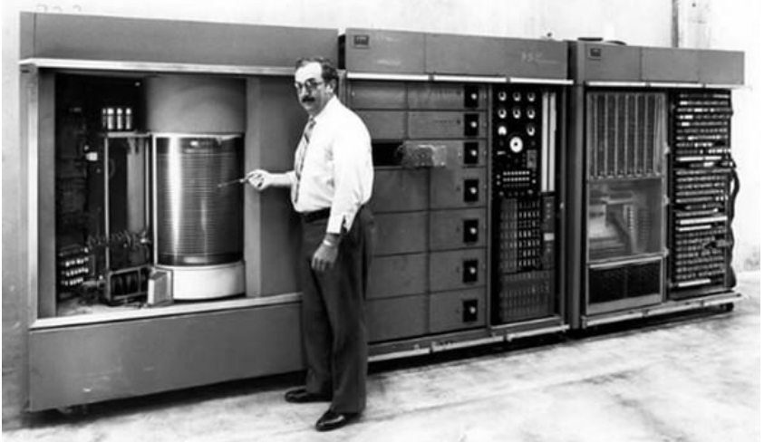
Dispositivos de Armazenamento Magnéticos
Discos Rígidos

Slide 14
Dispositivos de Armazenamento Magnéticos
Discos Rígidos
Por se tratar de uma memória não volátil, é necessário para instalar e executar os programas no computador, nos sistemas operacionais mais recentes, ele é também utilizado para expandir a memória RAM, através da gestão de memória virtual.

Slide 15
Dispositivos de Armazenamento Magnéticos
Discos Rígidos
Existem diferentes tipos de interfaces para discos rígidos, são elas:
• IDE/ATA;
• Serial ATA;
• SCSI;
• Fibrechannel;
• SAS.

Slide 16
Dispositivos de Armazenamento Magnéticos
Discos Rígidos
Interface ATA/IDE (Integrated Drive Eletronics)
Foi criada para conectar dispositivos ao computador, ela foi desenvolvida pela WesternDigital, pela Compaq e CDC em 1986.
Dentre as diversas características do IDE/ATA, uma que se destaca é que seu padrão não exige que um controlador externo esteja actuando, por exemplo, no disco rígido, uma parte do próprio disco rígido é utilizada no seu controle, poupando com isso o desenvolvimento eletrônico.

Slide 17
Dispositivos de Armazenamento Magnéticos
Discos Rígidos
Interface ATA/IDE (Integrated Drive Eletronics)
A interface IDE/ATA utiliza as interrupções de 13 a 16 da BIOS (sistema básico de entrada e saída) para conseguir realizar a interface entre dispositivo e sistema operacional.
Um controlador ou adaptador de disco rígido IDE basicamente conecta diretamente o barramento ISA ao cabo de 40 pinos padrão IDE.

Slide 18
Dispositivos de Armazenamento Magnéticos
Discos Rígidos
Interface ATA/IDE (Integrated Drive Eletronics)
Um máximo de dois discos rígidos (um master e outro slave) podem ser conectados a um mesmo controlador.
As taxas de transferência de dados variam de 1 a 3Mbits/s e normalmente limitadas pelo barramento ISA (as taxas de transferências de dados no dispositivos IDE são normalmente valores em torno de 5Mbits/s sendo assim não são eles responsáveis por eventuais demoras na transferência).

Slide 19
Dispositivos de Armazenamento Magnéticos
Discos Rígidos
Interface ATA/IDE (Integrated Drive Eletronics)
No final dos anos 80 a interface IDE foi reconhecida pela ANSI e tomada como padrão, este fato levou a todos os fabricantes de discos rígidos a os fabricarem de acordo com as especificações fazendo com que eles possuíssem um design comum.
O nome desta IDE reconhecida ficou ATA IDE.
ATA, um acrónimo para a expressão inglesa Advanced Technology Attachment.

Slide 20
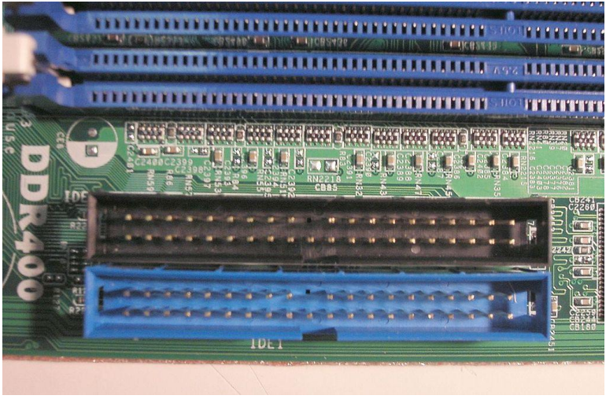
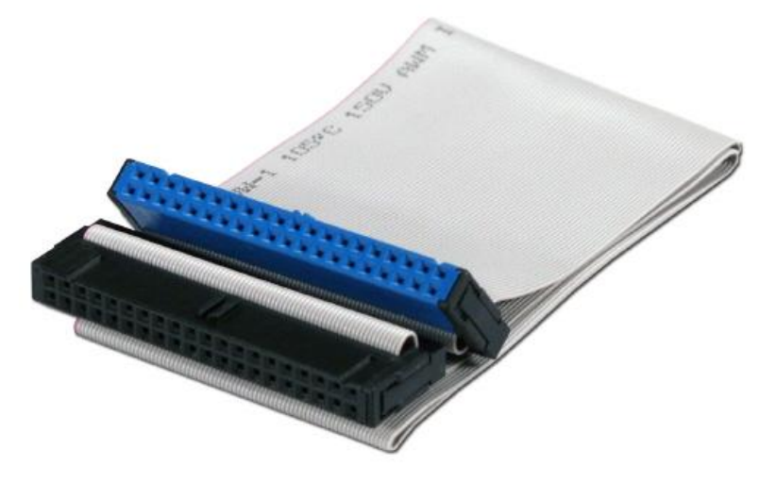
Dispositivos de Armazenamento Magnéticos
Discos Rígidos
Interface ATA/IDE (Integrated Drive Eletronics)

Slide 21
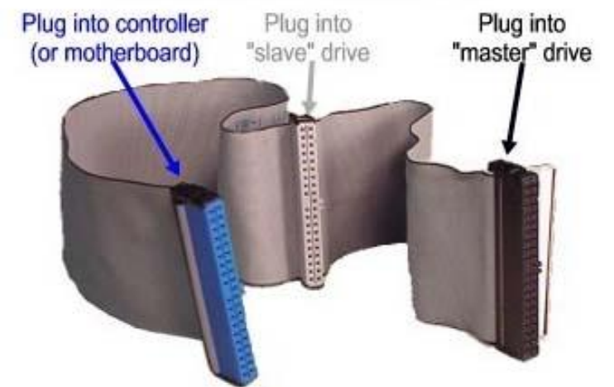
Dispositivos de Armazenamento Magnéticos
Discos Rígidos
Interface ATA/IDE (Integrated Drive Eletronics)

Slide 22
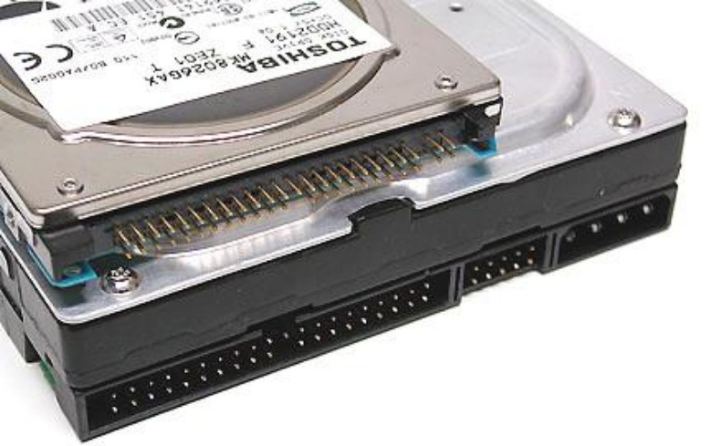
Dispositivos de Armazenamento Magnéticos
Discos Rígidos
Interface ATA/IDE (Integrated Drive Eletronics)

Slide 23
Dispositivos de Armazenamento Magnéticos
Discos Rígidos
Interface Serial ATA (Serial Advanced Technology Attachment)
Sucessor da tecnologia ATA a Serial ATA, SATA ou S-ATA é uma tecnologia de transferência de dados em série entre um computador e dispositivos de armazenamento em massa, tendo como exemplo, unidades de disco duro e drives ópticos.

Slide 24
Dispositivos de Armazenamento Magnéticos
Discos Rígidos
Interface Serial ATA (Serial Advanced Technology Attachment)
Diferentemente do discos rígidos IDE, que transmitem os dados através de cabos de quarenta ou oitenta fios paralelos, o que resulta num cabo enorme, os discos rígidos SATA transferem os dados em série.
O SATA possui maior rapidez na transferência de dados, também possibilita adicionar ou remover dispositivos do tipo hot-swap.

Slide 25
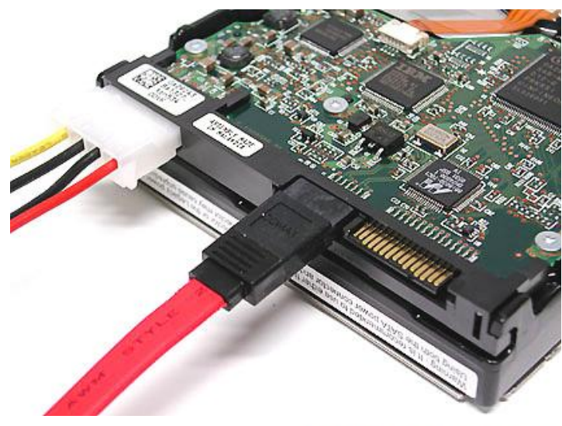
Dispositivos de Armazenamento Magnéticos
Discos Rígidos
Interface Serial ATA (Serial Advanced Technology Attachment)

Slide 26
Dispositivos de Armazenamento Magnéticos
Interface Serial ATA (Serial Advanced Technology Attachment)
Hot Swap
Hot swap ou Hot swapping (A tradução literal é Troca quente) é a capacidade de retirar e de substituir componentes de uma máquina, normalmente um computador, enquanto opera (ou seja não é necessário reiniciar o computador).
A tecnologia hot-swap presente em disco rígido e em controladoras SCSI permite que a troca de um disco defeituoso possa ser feita com o sistema operativo em execução.

Slide 27
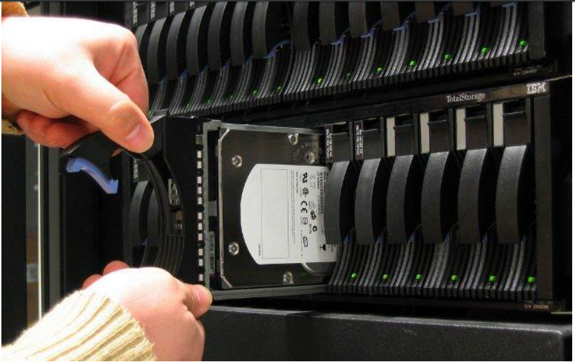
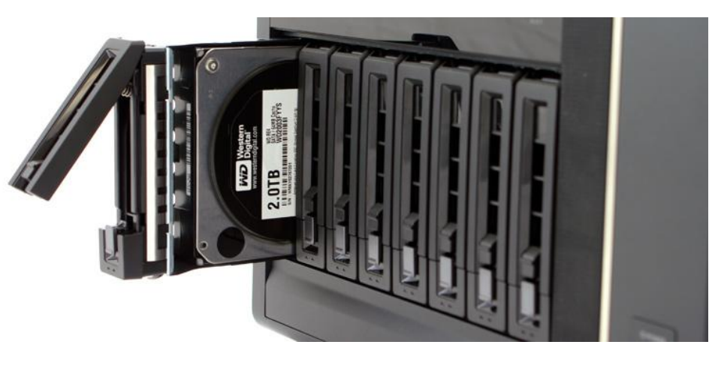
Dispositivos de Armazenamento Magnéticos
Interface Serial ATA (Serial Advanced Technology Attachment)
Hot Swap

Slide 28
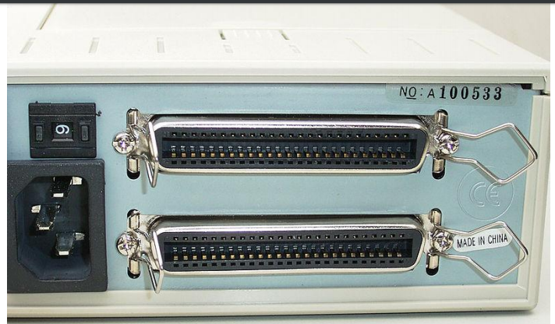
Dispositivos de Armazenamento Magnéticos
SCSI (Small Computer System Interface )
É uma tecnologia que permite ao usuário conectar uma larga gama de periféricos, tais como impressoras, scanners, discos rígidos, unidades CD-ROM, etc.

Slide 29
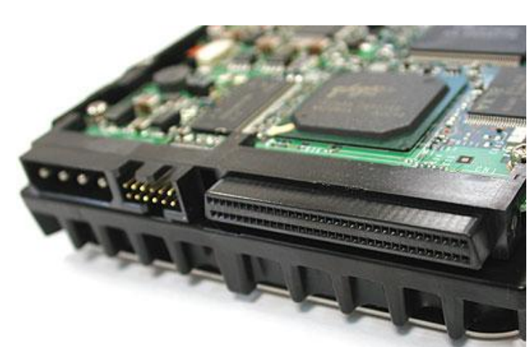
Dispositivos de Armazenamento Magnéticos
SCSI (Small Computer System Interface )

Slide 30
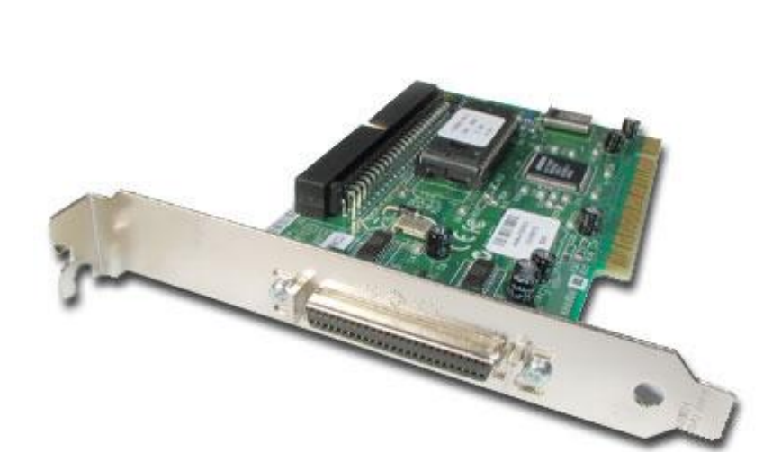
Dispositivos de Armazenamento Magnéticos
SCSI (Small Computer System Interface )

Slide 31
Dispositivos de Armazenamento Magnéticos
Interface Fibrechannel
É uma tecnologia de comunicação que possibilita o transito das informações em alta velocidade, a FC é utilizada em armazenamento de dados em rede, o FibreChannel é um padrão homologado pelo Comitê Técnico T11 do INCITS, ligado ao ANSI, a tecnologia é utilizada principalmente para interligar servidores a sistemas de armazenamento do tipo SAN, o FC é muito utilizado em fibras ópticas e também pode ser utilizado com cabeamento metálico.

Slide 32
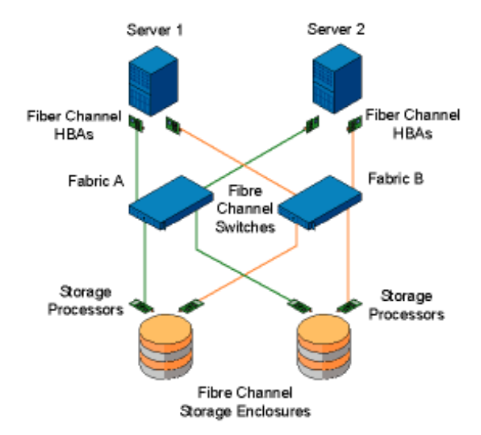
Dispositivos de Armazenamento Magnéticos
Interface Fibrechannel

Slide 33
Dispositivos de Armazenamento Magnéticos
Interface SAS (Serial ATTACHED SCSI)
Esta tecnologia é uma evolução da SCSI, ela oferece as vantagens tecnológicas da SCSI, porém a sua transferência se dá em série diferentemente da SCSI que é paralela, a SAS oferece uma variedade das vantagens que eram atribuídas ao SCSI e, simultaneamente, oferece um sistema de cabeamento mais simples com maior possibilidade de implementação.

Slide 34
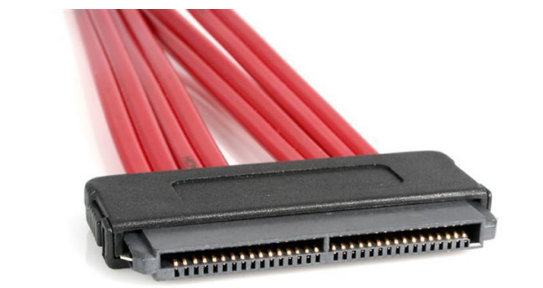
Dispositivos de Armazenamento Magnéticos
Interface SAS (Serial ATTACHED SCSI)

Slide 35
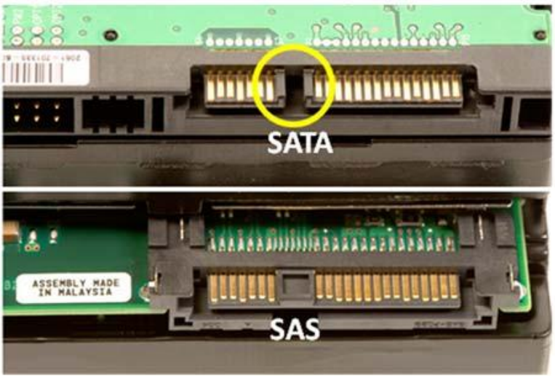
Dispositivos de Armazenamento Magnéticos
Interface SAS (Serial ATTACHED SCSI)

Slide 36
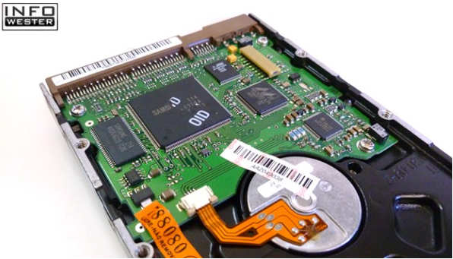
Dispositivos de Armazenamento Magnéticos
Constituição e funcionameto do HD
Para ter a ideia de como os HDs funcionam é conveniente saber como estes dispositivos são organizados internamente. A imagem a seguir ajudam nesta tarefa:

Slide 37
Dispositivos de Armazenamento Magnéticos
Constituição e funcionameto do HD
Note que esta parte contém uma placa com chips. Trata-se da placa lógica, um item que reúne componentes responsáveis por diversas tarefas. Um deles é um chip conhecido como controlador, que gerencia uma série de ações, como a movimentação dos discos e das cabeças de leitura/gravação, o envio e recebimento de dados entre os discos e o computador, e até rotinas de segurança.

Slide 38
Dispositivos de Armazenamento Magnéticos
Constituição e funcionameto do HD
Note que esta parte contém uma placa com chips. Trata-se da placa lógica, um item que reúne componentes responsáveis por diversas tarefas. Um deles é um chip conhecido como controlador, que gerencia uma série de ações, como a movimentação dos discos e das cabeças de leitura/gravação, o envio e recebimento de dados entre os discos e o computador, e até rotinas de segurança.

Slide 39
Dispositivos de Armazenamento Magnéticos
Constituição e funcionameto do HD
Outro dispositivo comum à placa lógica é um pequeno chip de memória conhecido como buffer (ou cache), que tem a tarefa de armazenar pequenas quantidades de dados durante a comunicação com o computador.

Slide 40
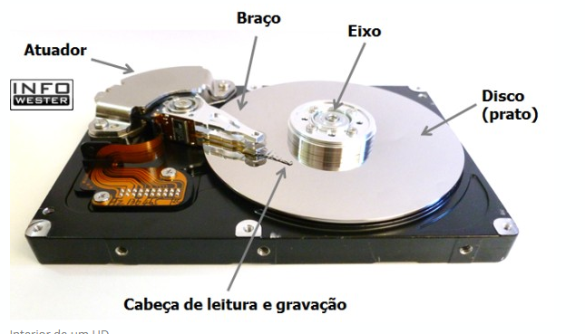
Dispositivos de Armazenamento Magnéticos
Constituição e funcionameto do HD
A foto abaixo mostra um HD aberto. Note que há indicativos que descrevem os componentes mais importantes.

Slide 41
Dispositivos de Armazenamento Magnéticos
Constituição e funcionameto do HD
Pratos e eixo: Os pratos são os discos onde os dados são armazenados. Eles são feitos, geralmente, de alumínio recoberto por um material magnético e por uma camada de material protetor.
Quanto mais trabalhado for o material magnético (ou seja, quanto mais denso), maior é a capacidade de armazenamento do disco. Os pratos ficam posicionados sob um eixo responsável por fazê-los girar.

Slide 42
Dispositivos de Armazenamento Magnéticos
Constituição e funcionameto do HD
Cabeça e braço: os HDs contam com um dispositivo chamado cabeça (ou cabeçote) de leitura e gravação. Trata-se de um item de tamanho bastante reduzido que contém uma bobina que utiliza impulsos magnéticos para manipular as moléculas da superfície do disco e assim gravar dados. Há uma cabeça para cada lado dos discos. Este item é localizado na ponta de um dispositivo denominado braço, que tem a função de posicionar os cabeçotes acima da superfície dos pratos.

Slide 43
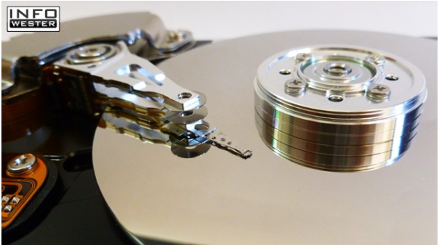
Dispositivos de Armazenamento Magnéticos
Constituição e funcionameto do HD
Cabeça e braço:

Slide 44
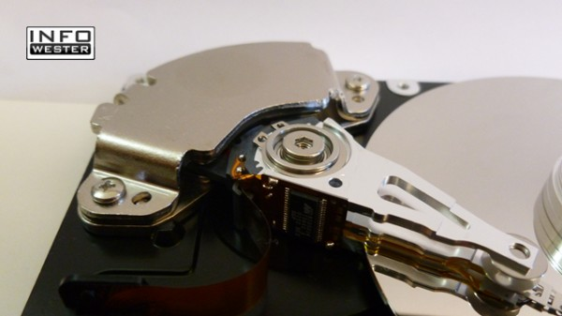
Dispositivos de Armazenamento Magnéticos
Constituição e funcionameto do HD
Atuador: também chamado de voice coil, é o responsável por mover o braço acima da superfície dos pratos e assim permitir que as cabeças façam o seu trabalho. Para que a movimentação ocorra, o atuador contém em seu interior uma bobina que é "induzida" por imãs.

Slide 45
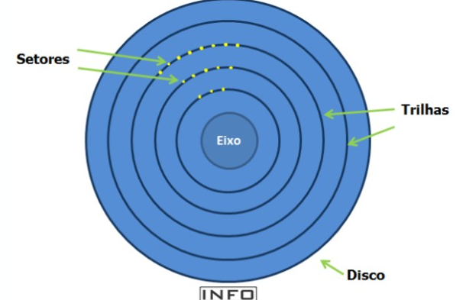
Dispositivos de Armazenamento Magnéticos
Constituição e funcionameto do HD
Gravação e leitura de dados
Para a "ordenação/gravação" dos dados no HD, é utilizado um esquema conhecido como geometria dos discos. Nele, o disco é "dividido" em cilindros, trilhas e setores:

Slide 46
Dispositivos de Armazenamento Magnéticos
Constituição e funcionameto do HD
Gravação e leitura de dados
As trilhas são círculos que começam no centro do disco e vão até a sua borda, como se estivessem um dentro do outro.
Cada trilha é dividida em trechos regulares chamados de setores. Cada setor possui uma capacidade determinada de armazenamento

Slide 47
Dispositivos de Armazenamento Opticos
Dispositivos ópticos
O armazenamento óptico consiste na leitura de dados através de um laser de alta precisão disparado sobre a superfície da mídia. Alguns exemplos são os CD’s (Compact Disc), DVD’s (Digital Versatile Disc) e Blu-Rays. A capacidade do primeiro chega a 800 MB, o segundo tem até 9 GB de armazenamento, enquanto o blu-Ray pode chegar até 100 GB.

Slide 48
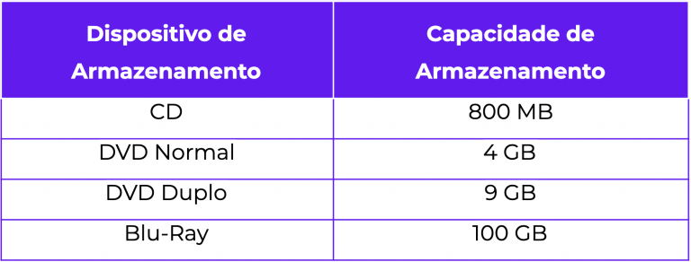
Dispositivos de Armazenamento Opticos
Dispositivos ópticos
Este tipo de armazenamento é feito com sulcos microscópicos gravados em espirais nas mídias, assim, são capazes de movimentar o laser em direções distintas fazendo com que ocorra a leitura dos dados gravados.

Slide 49
Dispositivos de Armazenamento Eletrônico
Armazenamento Eletrônico
Conhecido também como memória em estado sólido, o armazenamento eletrônico, diferente do magnético que conta com a leitura de um disco em movimento, é composto somente por circuitos.
Temos como os primeiros exemplos deste tipo de armazenamento os tão conhecidos pen drives ou Memória USB Flash Drive e Cartões SD, SDHC e SDXC.

Slide 50
Dispositivos de Armazenamento Eletrônico
Armazenamento Eletrônico
Os pen drives possuem uma forma idêntica ao de um isqueiro, sendo muito vantajosos para serem usados no dia a dia pela facilidade de carregar e pela sua capacidade de armazenamento, que pode chegar até 2 TB.
Os cartões SD, SDHC e SDXC são utilizados em vários dispositivos como celulares, câmeras fotográficas, filmadoras, tablets, desktops e laptops. Diferente dos pen drives, o seu uso é interno.

Slide 51
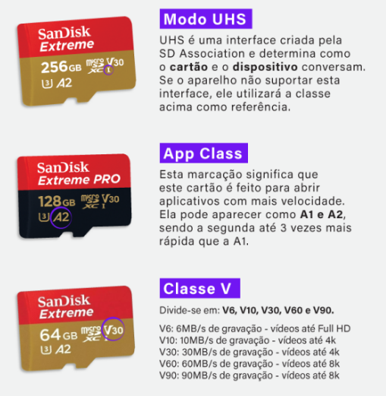
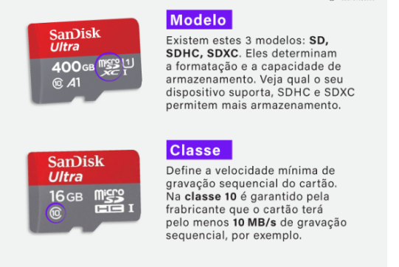
Dispositivos de Armazenamento Eletrônico
Armazenamento Eletrônico

Slide 52
Dispositivos de Armazenamento Eletrônico
Armazenamento Eletrônico
As diferenciações dadas aos cartões são referentes ao máximo de armazenamento de cada modelo.
Os modelos SD (Secure Digital) suportam até 2 GB de armazenamento de dados e utilizam sistemas FAT 12 ou FAT 16. Já os modelos SDHC (Secure Digital High Capacity) suportam de 2 GB à 32 GB de armazenamento de dados e utilizam um sistema FAT.

Slide 53
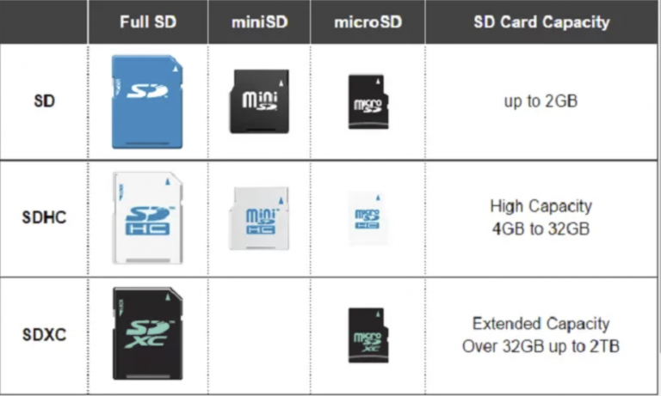
Dispositivos de Armazenamento Eletrônico
Armazenamento Eletrônico
Enquanto os modelos SDXC (Secure Digital Extended Capacity) suportam de 32 GB até 2 TB de armazenamento de dados utilizando um sistema exFAT.

Slide 54
Dispositivos de Armazenamento Eletrônico
Armazenamento Eletrônico
Os SSDs são mais silenciosos que os discos rígidos, têm menos riscos de danos físicos, ocasionados caso o usuário deixe cair o dispositivo no chão, por exemplo, além de esquentarem menos e consumirem menos energia da fonte. Estes dispositivos contam com até 8TB de armazenamento.O principal fator que torna os SSDs em desktops e laptops mais rápidos é a escrita e leitura de dados, e o NVMe que foi desenvolvido para aproveitar esse benefício natural em SSDs que usam o PCI Express.

Slide 55
Dispositivos de Armazenamento Eletrônico
Armazenamento Eletrônico
Como ponto negativo, contém uma capacidade de armazenamento inferior às magnéticas. No geral, nós recomendamos a utilização de um SSD (melhor ainda se for um NVMe) para o uso com o sistema operacional e instalação dos principais programas que você irá utilizar e o disco rígido para armazenar arquivos que você não irá utilizar tanto, como projetos antigos, downloads e documentos.
Por outro lado, atualmente mídias ópticas se tornaram obsoletas para se utilizar como forma de armazenamento.

Slide 56
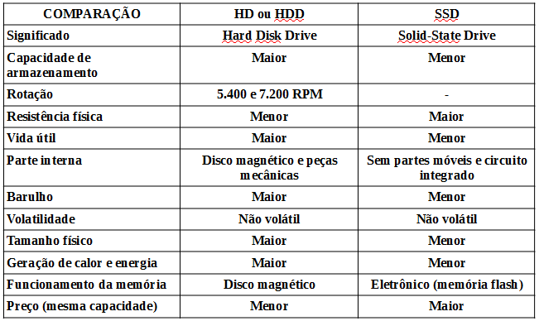
Dispositivos de Armazenamento

Slide 57
Dispositivos de Armazenamento Eletrônico
Armazenamento de dados na nuvem (cloud storage)
Estes provedores de armazenamento cobram um valor proporcional ao tamanho de sua necessidade, mantendo seus dados seguros.
Os benefícios do armazenamento na nuvem são a diminuição do custo de hardware para armazenamento e você só paga o que realmente necessita e ainda é fácil e rápido aumentar o espaço caso necessite.

Slide 58
Dispositivos de Armazenamento Eletrônico
Armazenamento de dados na nuvem (cloud storage)
O armazenamento de dados na nuvem é quando se guarda informações na internet através de um provedor de serviços na nuvem que gerencia o armazenamento dos dados.
Com este serviço você elimina seus custos com infraestrutura de armazenamento físico de dados. Além disso, você pode acessar seus documentos em qualquer lugar ou dispositivo (todos sincronizados).

Slide 59
Dispositivos de Armazenamento Eletrônico
Armazenamento de dados na nuvem (cloud storage)
Serviços mais conhecidos que oferecem armazenamento de dados na nuvem: Dropbox, OneDrive (Microsoft) e Google Drive.

Slide 60
Perguntas e Debate ????

Slide 62
Obrigado

